Slide 1
일하는 방식의 변화와 준비
서영학
© 2025 Upstage Co., Ltd.

Slide 2
저작권 안내
(주)업스테이지가 제공하는 모든 교육 콘텐츠의 지식재산권은
운영 주체인 (주)업스테이지 또는 해당 저작물의 적법한 관리자에게 귀속되어 있습니다.
콘텐츠 일부 또는 전부를 복사, 복제, 판매, 재판매 공개, 공유 등을 할 수 없습니다.
유출될 경우 지식재산권 침해에 대한 책임을 부담할 수 있습니다.
유출에 해당하여 금지되는 행위의 예시는 다음과 같습니다.
콘텐츠를 재가공하여 온/오프라인으로 공개하는 행위
콘텐츠의 일부 또는 전부를 이용하여 인쇄물을 만드는 행위
콘텐츠의 전부 또는 일부를 녹취 또는 녹화하거나 녹취록을 작성하는 행위
콘텐츠의 전부 또는 일부를 스크린 캡쳐하거나 카메라로 촬영하는 행위
지인을 포함한 제3자에게 콘텐츠의 일부 또는 전부를 공유하는 행위
다른 정보와 결합하여 Upstage Education의 콘텐츠임을 알아볼 수 있는 저작물을 작성, 공개하는 행위
제공된 데이터의 일부 혹은 전부를 Upstage Education 프로젝트/실습 수행 이외의 목적으로 사용하는 행위위

Slide 3
오늘의 목표: AI와 함께 성장하기
목차
강사 소개
AI는 현업 어떻게 바꾸고 있는가?
진로
취업 동향
무슨 준비를 해야할까?
강의 비하인드
QnA
Notes:
걱정..
시니어 개발자도 대체될까?

Slide 4
다시 하는 강사 소개: 서영학
컴공 → AI 부트캠프 → ncsoft (NLP → AI서비스개발(야구/금융) → 계정플랫폼
기타
23, 24년 실전코딩 Testing 강의, 22년 실전코딩 백엔드 강의 (충남대)
대학교 알고리즘 동아리 회장
17년 elice 카이스트 머신러닝 부트캠프(AI)
최우수상
16년 ACM-ICPC 대전 본선
모니모니 (26.01~)
엔씨소프트 (18.01~24.12)
AI Researcher 로 입사 → 백엔드 서버 개발자
24.01~24.12 : 플랫폼센터 계정 플랫폼 개발팀
23.01~23.12 : AI금융플랫폼 개발팀
19.01~22.12 : AI 서비스개발실 서버팀
KBO AI 플랫폼 개발
18.01~18.12 : NLP 센터 플랫폼
부트캠프 강사
upstage 강원대 부트캠프 (26.01~)
upstage 새싹프로젝트 CS part (26.01~)
멋쟁이사자처럼 백엔드 단기심화 4기 (25.03~06)
개인블로그
inspire12.tistory.com
github.com/inspire12

Slide 5
AI는 현업을 어떻게 바꾸고 있는가?
01

Slide 6
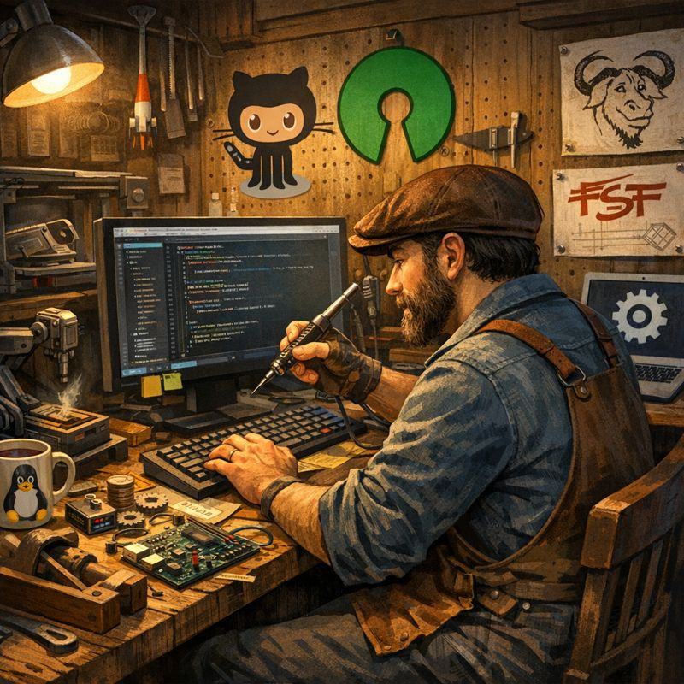
기술의 발전은 늘 일의 방식을 바꿔왔다
AI와 일의 방식
개발자는 기술의 변화를 제일 빠르게 받아들이는 직업
예전에도 개발자는 새로운 기술에 대한 열린 마인드와 공부가 필요
더 많이 체감이 되는 것 같다
오픈소스 생태계와 플랫폼 안에서 개발자들은 자신이 쓰는 도구에 대해 자신의 의견을 제시, 창조할 수 있다
장인은 도구 탓을 하지 않는다
= 장인은 도구를 직접 만들 수 있다 + 공유 → 오픈소스
https://www.excellentwebworld.com/ai-assisted-software-development/?utm_source=chatgpt.com

Slide 7
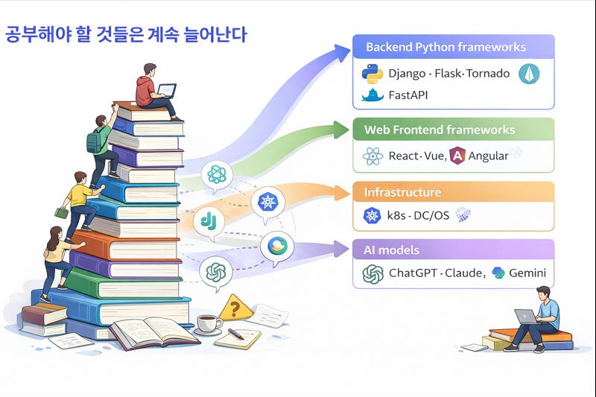
프로세스(=섬) 안에서 역할
AI와 일의 방식
KnowHow → KnowWhere
공부할 양에 질려버리면 안된다
하나를 우선 알고 사용하다 보면 도구에 대한 역할을 이해하게 된다 (bottom-up 방식)
개발환경과 도구에 대한 사용법을 익히면 그 카테고리와 workflow 에 대해 이해
새로운 것들을 받아들이는 속도가 빨라진다
기존의 개발환경에 단점을 보완하기 위해,
혹은 새로운 워크플로우를 제안하는 도구들이 수없이 출시 중
이 중 몇 개가 공감대를 얻어 채택된다
해당 도구들을 장난감을 다뤄보듯 사용해보는 습관이 필요
ex) docker

Slide 8
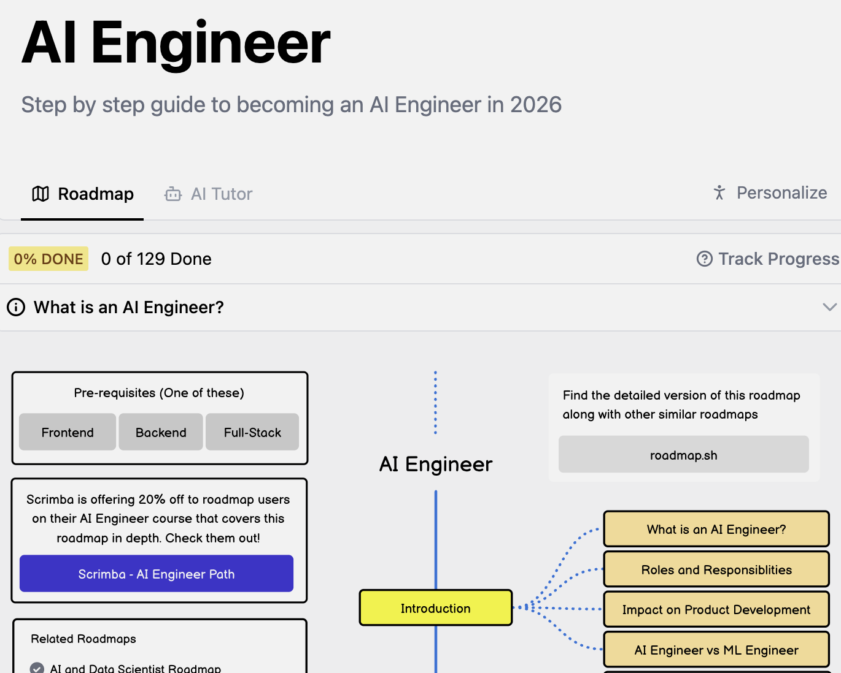
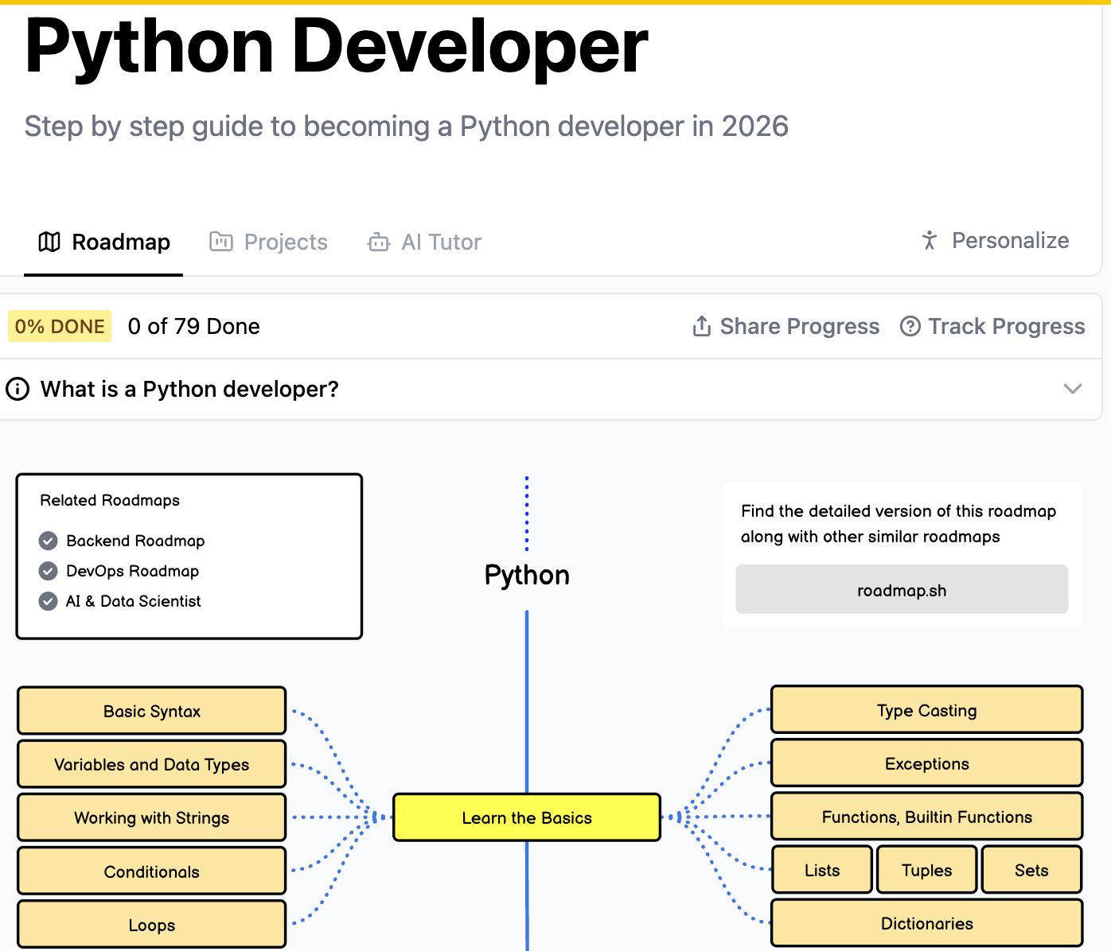
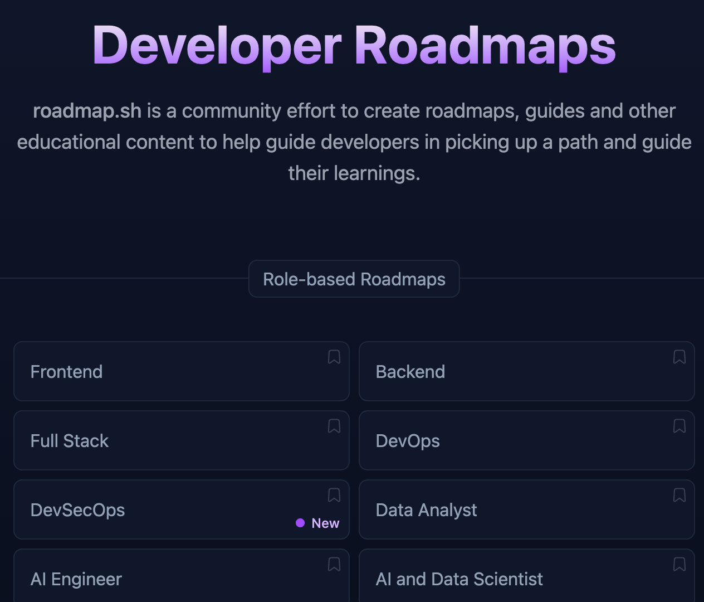
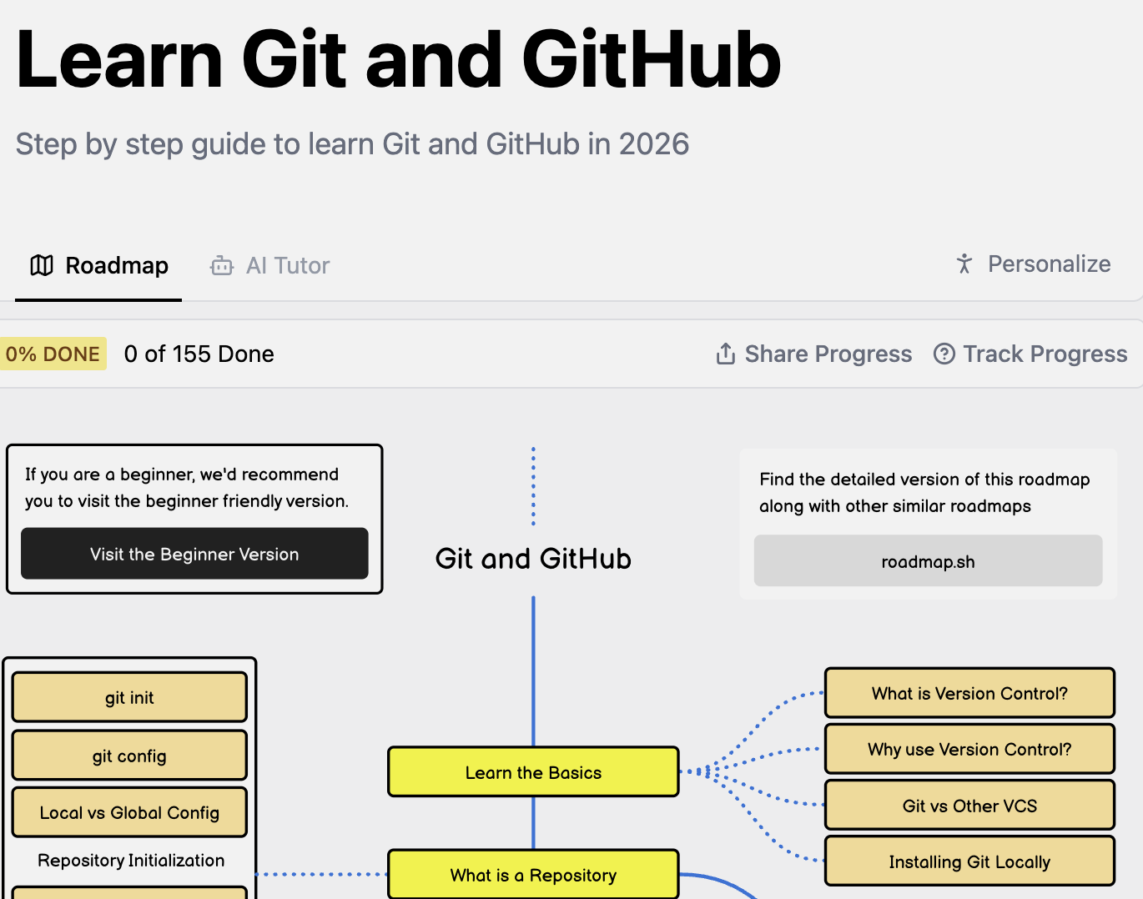
진로별 준비할 것들
AI와 일의 방식
각 직군별 사용하는 도구와 개념의 로드맵
각 직군이 뭐가 있지?

Slide 9
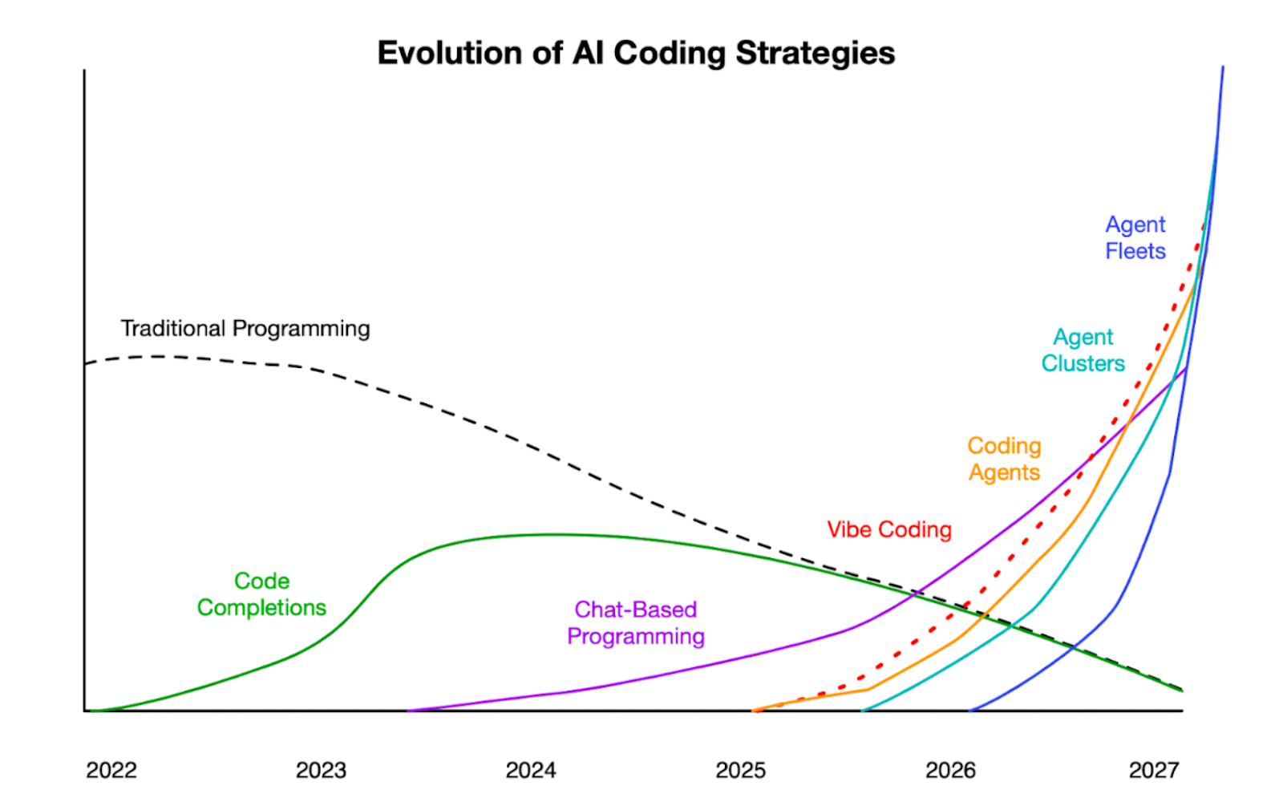
하지만 최근 변화 속도는 너무 빠르다
AI와 일의 방식
AI 코딩이 도입된 건 불과 반년
https://aisparkup.com/posts/401

Slide 10
(현재) AI 에이전트의 등장으로 바뀐 개발 환경
AI와 일의 방식
AI 에이전트와 AI 코딩 = 동료로서 AI
현장에서 체감되는 AI의 역할
실제로 양질의 코드를 만들어주는 AI
AI는 보조가 아닌 주체
개발자는 코딩 보다 AI가 만들어진 Pull Request를 리뷰하는데 시간을 쓴다
모든 개발자가 시니어 개발자, CTO 처럼 일하게 된다
불과 반년전에 시니어 개발자에게 요구되던 덕목들이 여러분들을 평가하는 기준이 될 것이다 → 여러분들도 면접에서 받게될 질문 / 회사에 취업 후 할 일
Notes:
이게 미래가 아니라 현재
AI가 코드를 짜고 사람은 리뷰한ㄷ ㅏ

Slide 11
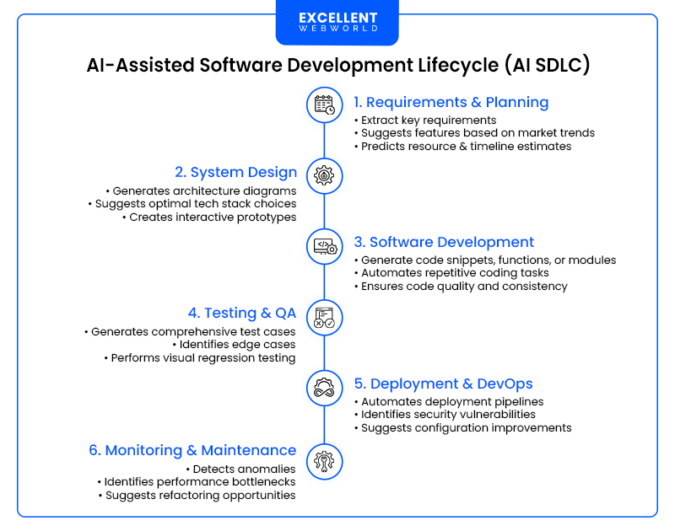
모든 개발자는 시니어 개발자처럼 일해야한다
AI와 일의 방식
현재 주니어 개발자의 역할이 대체
서비스를 만드는 전체 프로세스
코딩과 구현 기술은 개발의 일부이지 개발의 전부는 아니다.
프로세스 내에서 손이 많이가던 귀찮은 일들이 편해진다
검증, 코드리뷰, 테스팅, 단순 개발, 반복 등
혼자 모든 프로세스를 “감독”할 수 있게 된다
개발자는 더 중요한 일, 본질에 집중할 수 있게 된다
https://news.hada.io/topic?id=25574&utm_source=slack&utm_medium=bot

Slide 12
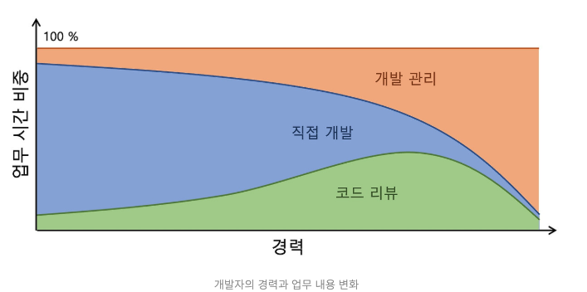
코드 리뷰는 아직 필요하다
AI와 일의 방식
AI는 책임을 지지 않는다
일을 하는 방식/프로세스를 이해
협업하는 프로세스를 경험해야한다
그 협업의 대상이 AI로 변화
AI에게 제약을 주고 올바른 방향(plan)을 세우는 일
로직 검증 >> 가독성, 컨벤션 > 최적화
https://brunch.co.kr/@mbook/21

Slide 13
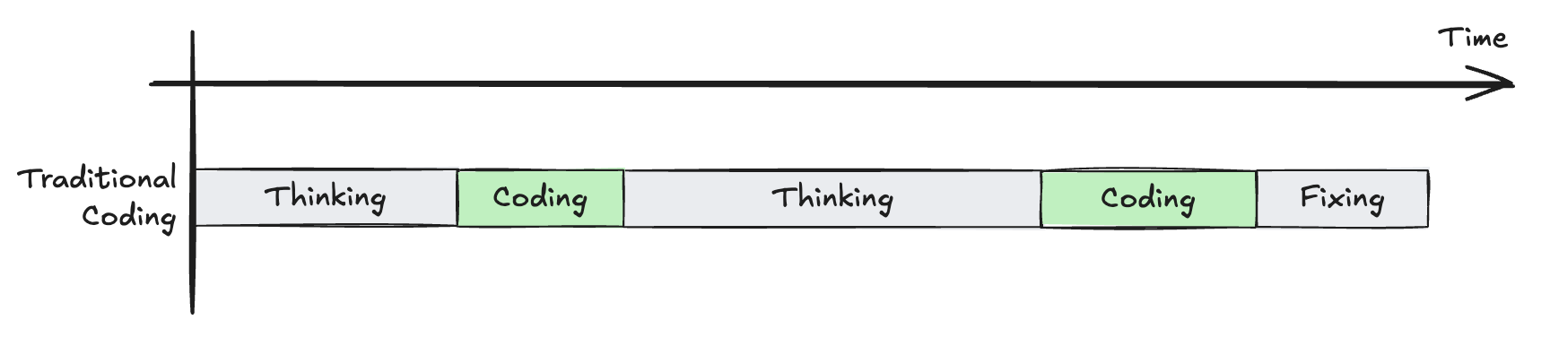
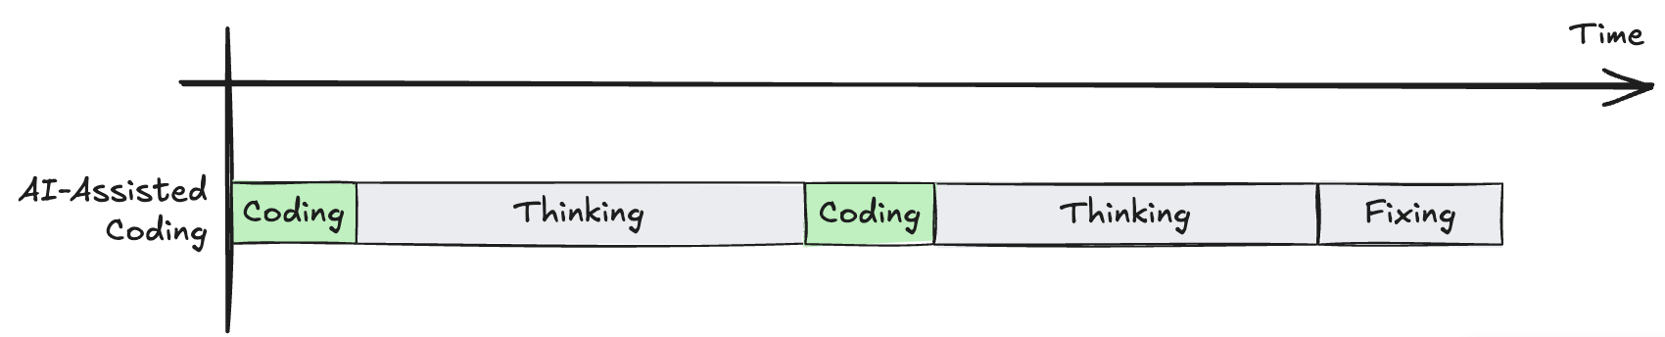
AI 코딩과 기존 코딩과 생각 과정 차이
AI와 일의 방식
개발자들의 관점
https://chrisloy.dev/post/2025/09/28/the-ai-coding-trap
Notes:
이게 미래가 아니라 현재

Slide 14
AI 를 통한 생산성 향상 이후 기존 개발자들의 의견 1
AI와 일의 방식
코드를 짜는 재미, 과정의 재미가 사라졌다
zero cho / 관련 영상
코드를 짜면서 생각하는 과정, 다른 레퍼런스들을 찾아보고 모르는것들은 검색하고 공부하며 알아가던
과정이 사라지고 모든게 프롬프트+검수 정도로만 이뤄지니 너무 재미가 없네요.
k리그개발자
그런데 진짜 그런 엄청난 세상이 와버렸습니다. 회사에서 여러 사람들이 모여 매일 야근하고 한땀한땀 코딩하던 시절이 진짜 있었나? 바로 몇 년 전 일인데 90년대 이야기 아닌가 싶을 정도로 아득하게 느껴집니다.
Notes:
이게 미래가 아니라 현재

Slide 15
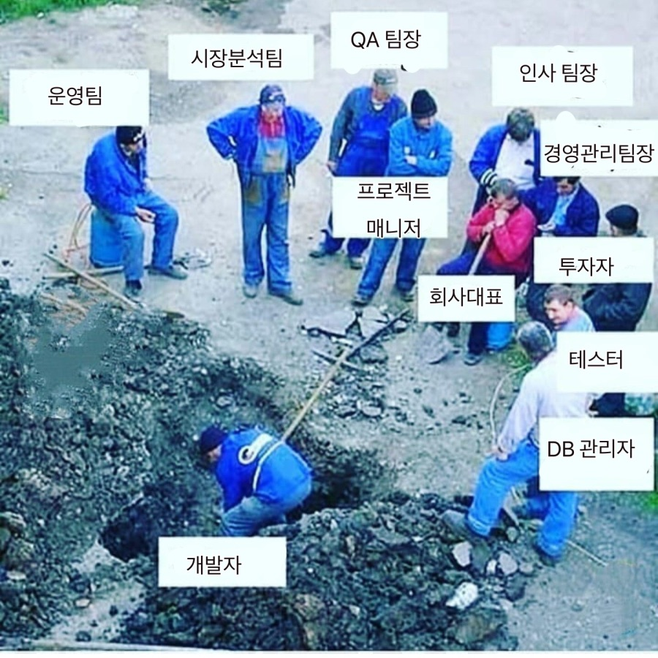
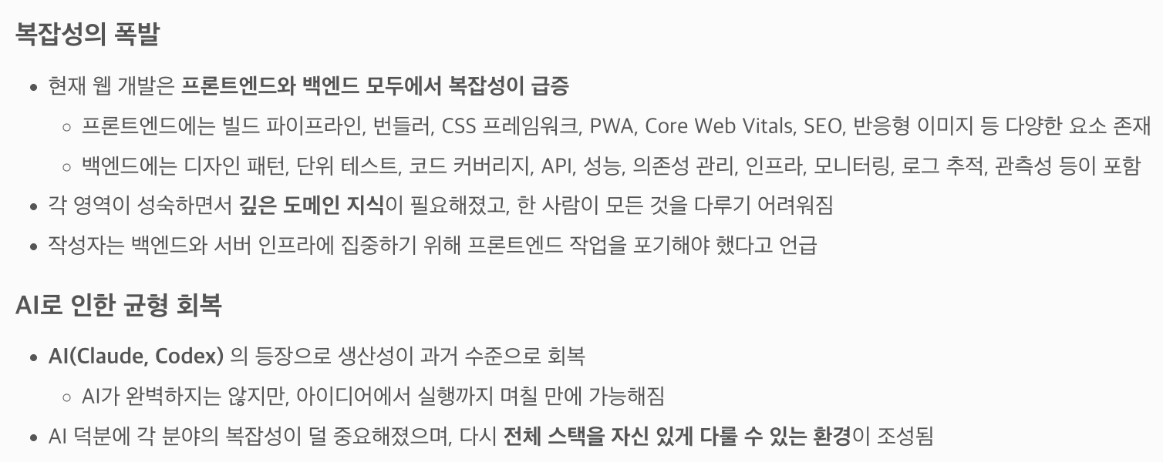
AI 를 통한 생산성 향상 이후 기존 개발자들의 의견 2
AI와 일의 방식
개발 전 과정을 개발자가 컨트롤 할 수 있게 되었다
웹 개발이 다시 재밌어지다
Notes:
이게 미래가 아니라 현재

Slide 16
회사에서 AI 도입한 후기들
AI와 일의 방식
어떤 관점과 목표를 위해 도입하고 있나?
카카오
실시간 코드 리뷰 및 품질 관리: AI 도입의 필요성과 기대 효과
SK 데보션
조직에서 AI 코딩 솔루션 도입, 어떻게 시작할까?
컬리
OMS에서 Claude AI를 활용하여 변화된 업무 방식
https://brunch.co.kr/@mbook/21

Slide 17
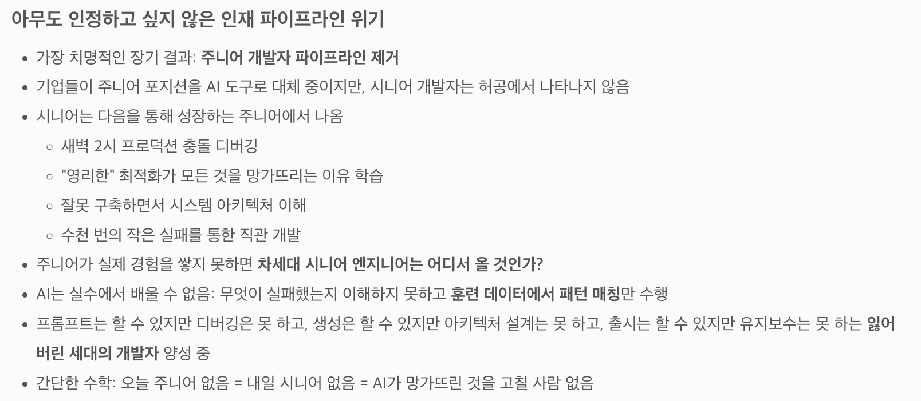
AI 코딩 이후의 맹점 1: 고급 인력 파이프라인 절단
내가 다시 신입으로 취업을 해야한다면
시니어는 뚝딱 만들어지지 않는다..
https://news.hada.io/topic?id=23573
Notes:
목적지를 가기 위해 당장 알아야할 건
앞으로 가기
다른 경로 교차로 가는 방법
개발자는 자격증이 크게 필요 없는 직업

Slide 18
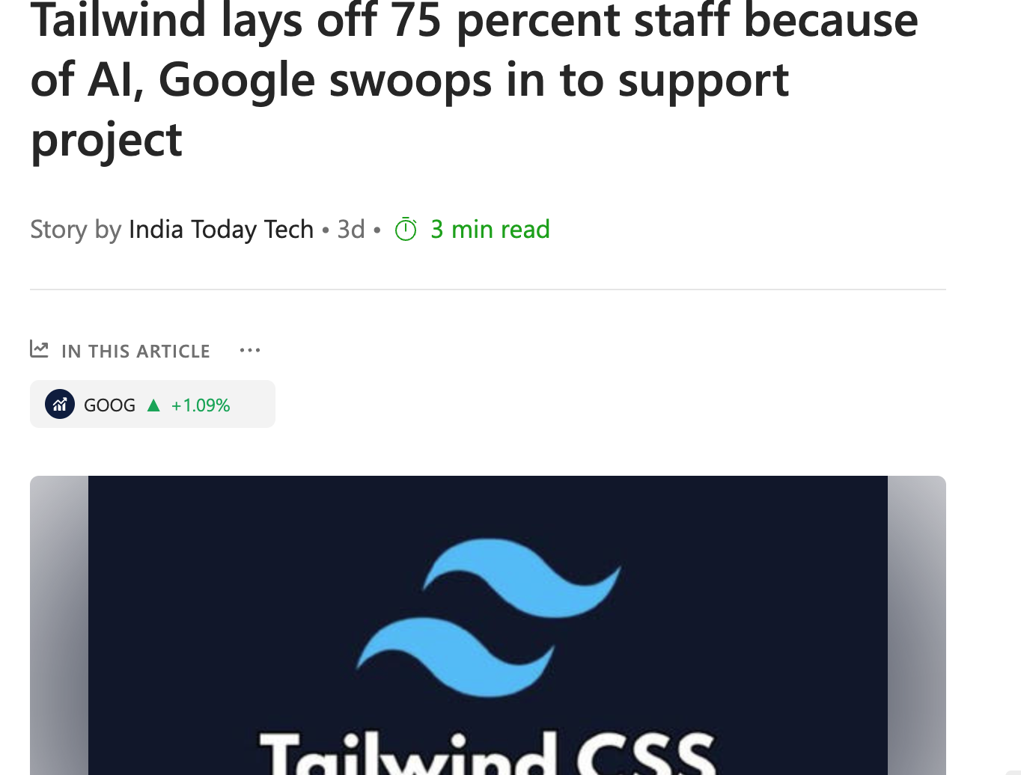
AI 코딩 이후의 맹점 2: 수익 모델 붕괴
내가 다시 신입으로 취업을 해야한다면
붕괴되는 오픈소스 수익 파이프라인
tailwind 엔지니어 75% 해고
검색이 아닌 AI 답변 중심 생태계에서는 “문서 페이지” 자체 트래픽이 감소
이후 구글, 러버블 등 프로젝트 후원
오픈소스 + AI 시대의 생존 전략과 커뮤니티 생태계의 변화를 보여주는 상징적 사례
https://github.com/tailwindlabs/tailwindcss.com/pull/2388#issuecomment-3717222957
Notes:
목적지를 가기 위해 당장 알아야할 건
앞으로 가기
다른 경로 교차로 가는 방법
개발자는 자격증이 크게 필요 없는 직업

Slide 19
진로: 취업 / 창업
02
내가 다시 신입으로 취업을 해야한다면
준비 과정과 마인드
AI & 개발자 분야 취업

Slide 20
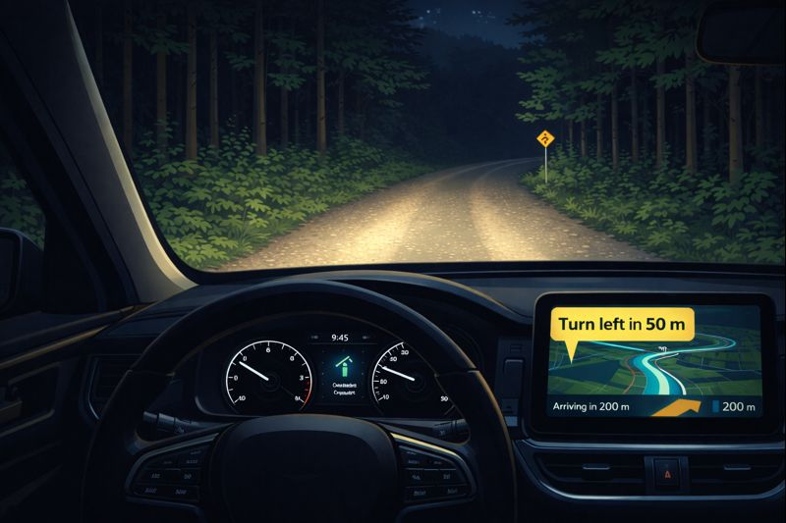
진로라는 것..
내가 다시 신입으로 취업을 해야한다면
어두운 길에 네비게이션을 찍고 도착을 기대
불안과 초조 vs 성장
운의 요소가 크게 작용된다..
내가 취업한 상황과 여러 분의 상황은 다르다
이 분야를 이야기하는 게 조금 조심스러운게 사실
1년 뒤, 1년 뒤가 바뀌어있어
Notes:
목적지를 가기 위해 당장 알아야할 건
앞으로 가기
다른 경로 교차로 가는 방법
개발자는 자격증이 크게 필요 없는 직업

Slide 21
주변 사람을 개발자로 바꾸기
내가 다시 신입으로 취업을 해야한다면
개발자는 성향이 맞아야한다
스터디 모집
공부를 하고자 하는 사람과 함께
목적을 가진 단기 스터디 → 그 안에서 새로운 스터디
ex) 개발 책 스터디 → 취업 이력서/면접 스터디 → 창업
얻게 되는 정보와 도움들이 다르다
부트 캠프
개발자 모임
https://zighang.com

Slide 22
잘하는 사람들의 코드를 읽어보기
내가 다시 신입으로 취업을 해야한다면
오픈소스 + AI 를 통한 분석
주변에 코딩을 잘하는 사람 (멘토)가 있다면 좋겠지만, 현실적으로 힘들다
규모가 있는 오픈소스는 커뮤니티 / Discussion / Issue 등 협업 채널이 잘되어있다
이런 식으로도 코드를 짜는구나, 좋은 코드가 무엇인가, 틀을 깨는 사고
내가 쓰는 기능은 이렇게 구현되고 있구나
이 정도는 나도 기여할 수 있겠는데 + 이런 기능을 추가하면 어떨까?
AI를 통해 코드를 이해하는 과정이 쉬워졌다
https://zighang.com

Slide 23
채용 공고에서 공부할 키워드 얻기
내가 다시 신입으로 취업을 해야한다면
무엇을 공부해야하나?
현재 회사(도메인별/규모별)에선 어떤 도구를 사용하고 있을까 + 왜 이 도구를 사용하고 있을까?
https://zighang.com
내가 가고 싶은 회사 채용 사이트 확인
ex) 당근 마켓 + 채용 + (직책)
채용 공고를 캡처 후 저장 (기간이 지나면 사라짐)
https://zighang.com
Notes:
나는 회사는 어떻게 일하는 지 궁금했다.

Slide 24
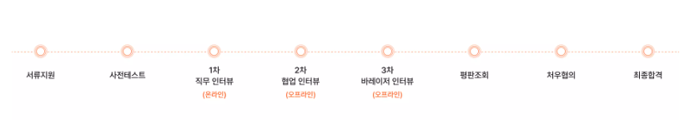
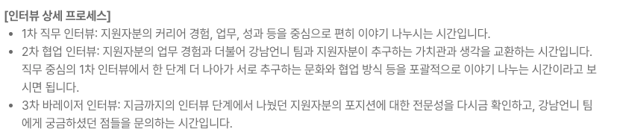
채용 프로세스와 준비할 점 점검
내가 다시 신입으로 취업을 해야한다면
회사의 채용 프로세스와 회사에 가기 위한 준비 / 키워드 / 실력
강남언니 채용 프로세스 중 발췌

Slide 25
서류 지원 = 이력서를 작성하는 과정
내가 다시 신입으로 취업을 해야한다면
난 뭐했지? .. 왜캐 부족해보이지? 자괴감과의 싸움
작은 것부터 쌓기
부트 캠프
공모전 / 해커톤
개인 블로그에 글쓰기
개인 앱 제작 및 홍보 등
최근 취업한 사람 / 잘 하는 사람의 이력서 읽어보기
이정도는 해야 취업할 수 있구나
생각보다 더 알아야 되는구나
https://zighang.com

Slide 26
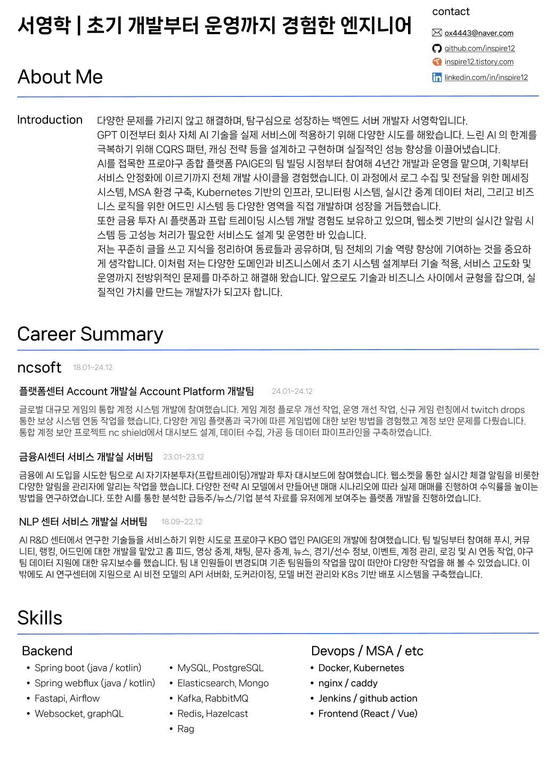
이력서 작성하기
내가 다시 신입으로 취업을 해야한다면
ex) 개발자 이력서
첫 장
이름 + 한 줄 요약
소개: 경험 업무 스타일
커리어 요약
할 수 있는 스킬
둘 째 장부터는 실제 프로젝트 진행
메인 작업, 작업 중 이슈와 해결 등
문제 해결을 위해 고민한 흔적이 있어야한다
https://zighang.com

Slide 27
코딩 테스트 / 과제 테스트 / 코드 리뷰
내가 다시 신입으로 취업을 해야한다면
현장에서 고민, 변별력
코딩 테스트 = 똑똑한 사람을 뽑겠다
AI가 잘하는 영역
문제 유형이 생기는 경향
과제테스트
작년 초부터 과제테스트 퀄리티가 상향 평준화 → 변별력을 찾기가 쉽지 않아짐
시험 기간동안 감시를한다? 현실적인 우회 방법이 너무 많다

Slide 28
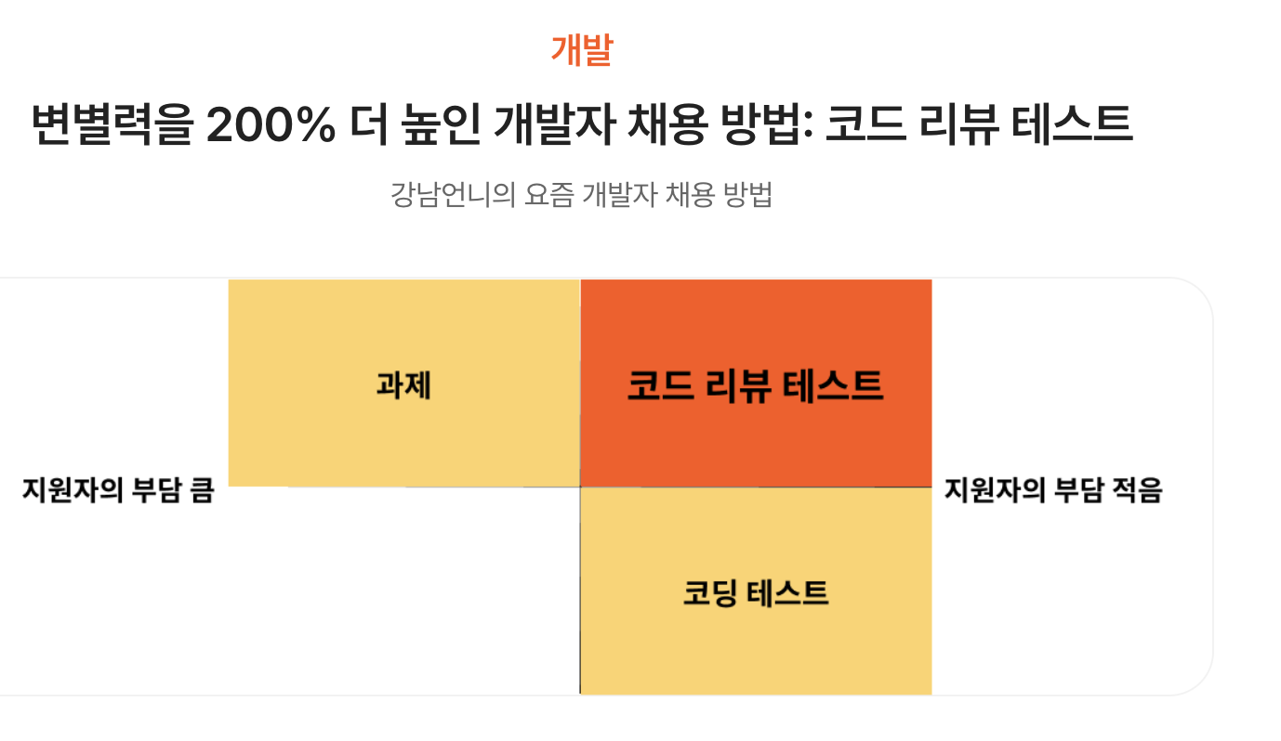
코드 리뷰로 과제 테스트를 대체?
내가 다시 신입으로 취업을 해야한다면
아직 대세는 아니지만, 충분히 변별력이 생길 만한 과정
https://blog.gangnamunni.com/post/code-review-test

Slide 29
기술 면접 / 코드 리뷰 / 컬처 면접
내가 다시 신입으로 취업을 해야한다면
연습이 필요하다
기술을 설명해보기 / 기술에 대한 내 생각을 이야기해보기, 기술 블로그
면접 스터디 + 녹화, 스크립트
면접 관련 책 (면접 노트) / 면접 후기 읽기
면접 질문 진행해보기
소프트스킬에 대한 생각 적어보기
회사 인재상 등 읽어보기
https://zighang.com

Slide 30
채용은 사람과 하는 일, 나는 나와 같이 일하고 싶은가?
내가 다시 신입으로 취업을 해야한다면
같이 일하고 싶은 사람 + 키울 맛이 나는 사람
맥락을 이해하려는 태도
기술은 프레임워크 단에서 구현, 오히려 비즈니스에 대한 이해
이 코드는 어떤 흐름에 들어가는가? 단순 구현보다 의도 파악 능력 (전술을 이해하려는 태도)
코드 리뷰를 받을 준비
리뷰를 방어하지 않음 = 지적을 개인 평가로 받아들이지 않음
질문을 잘 하는 능력
막연한 질문 ❌
시도한 것 + 막힌 지점 + 가설을 포함한 질문 ⭕
혼자 전부 해결하는 게 아니라 진행 과정에 대한 올바론 접근 방법
새로운 기술에 대한 열린 마인드
https://zighang.com

Slide 31
현실적인 부트 캠프가 제공하는 것과 기대
내가 다시 신입으로 취업을 해야한다면
개발자로 성장할 수 있는 환경
가장 큰 부분은 개발자 동료
정보를 얻는 것
모티베이션을 얻는 것
다양한 팀 프로젝트 & 협업 경험
팀 프로젝트 지원 (인프라 - aws + 강사/멘토)
같이 일하는 경험 - 코딩을 못해도 할 수 있는 역할
현장 경험 - 다양한 도구와 카테고리 경험
코스 이후 취업 기회
→ 이력서 & 경험
https://zighang.com

Slide 32
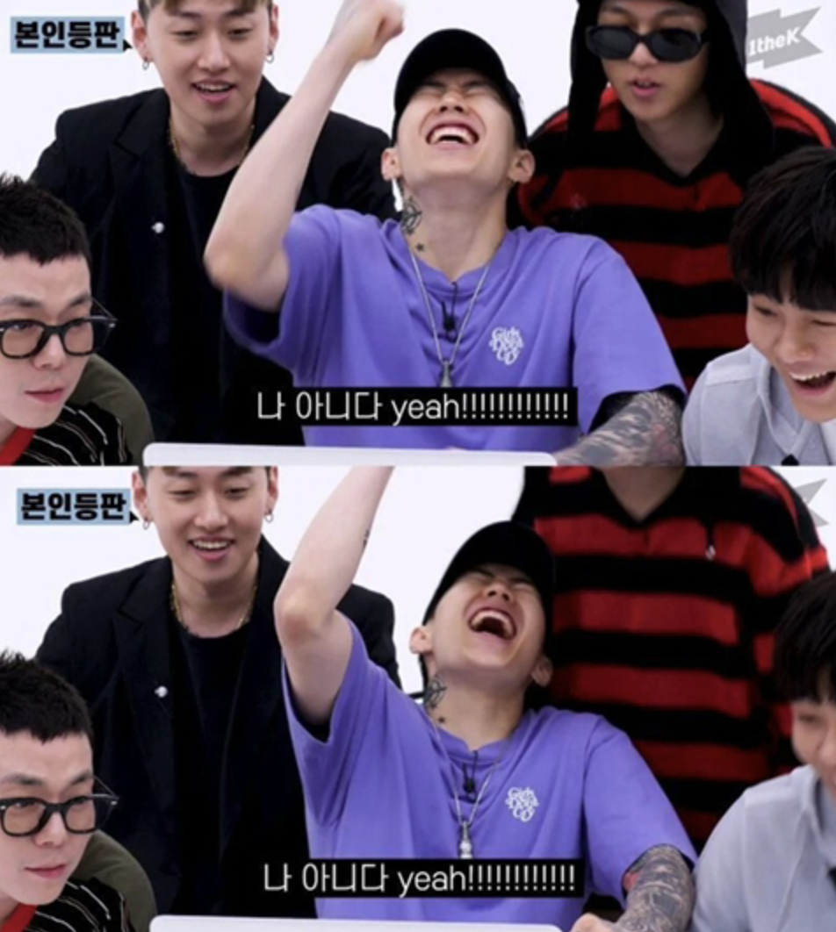
수업 비하인드
내가 다시 신입으로 취업을 해야한다면
왜 이렇게 강의를 만드셨나
현장 - 온라인 괴리 & 시행 착오
타겟팅된 수강생과 너무 넓은 스펙트럼
변화하는 과도기
강사 개인의 경험 & 괴리
https://zighang.com

Slide 33
AI와 함께 코딩/공부 하기
03
다음 시간에 이야기할 주제

Slide 34
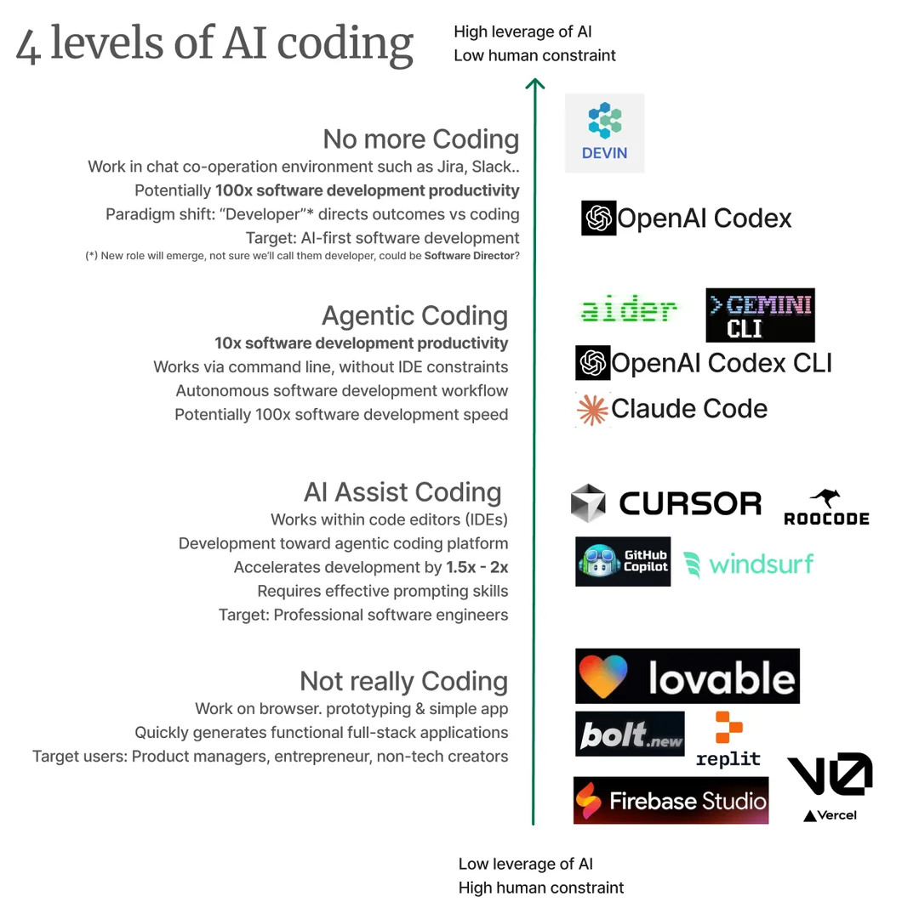
AI 가 잘해주는 것
AI와 함께 성장하기
AI 코딩
사람의 손이 필요한 레벨 vs 필요없는 레벨
새로운 도구에 열린, 도구를 더 활용하는 건 오히려 주니어개발자가 더 잘 열려있다

Slide 35
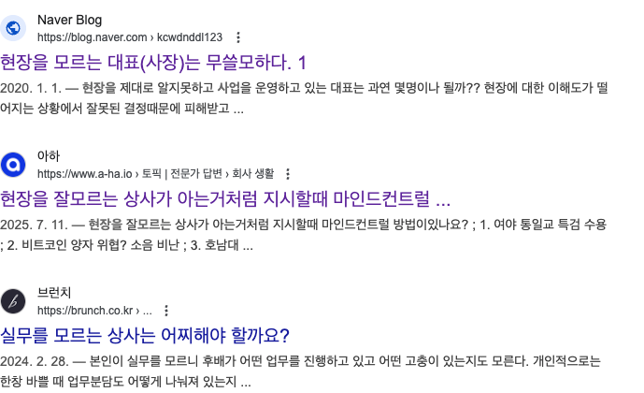
현장을 모르는 관리자는 한계가 있다
AI와 함께 성장하기
코딩은 정말 쓸데 없나?
탁상 공론
개발은 사실 현장직에 더 가깝다
개발을 못해도 "데이터"는 볼 줄 알아야한다

Slide 36
총 정리
Github
일하는 방법(프로세스)를 이해 하자
AI는 현업을 어떻게 바꾸고 있는가?
- 미래가 아니라 현재, 실제 코딩보다 리뷰 위주의 작업 방식
- 한 명의 개발자가 할 수 있는 것들이 많아졌다
진로: 어떻게 준비해야하나
- 일에 변화에 따른 채용 시장 변화 - 과도기
- 시장을 보면서 준비 방법을 생각

Slide 37
질의응답
02

Slide 38
질의응답
질문1
질문

